Slide 1
Анализ ШМО учителей биологии, географии, химии результатов внутришкольной диагностики по формированию функциональной грамотности.
(модули: финансовая и естественно-научная грамотность)
Таблица 1. Результаты диагностики по уровням сформированности финансовой грамотности
класс | Всего учащихся | Выполнили работу | уровни
 |  |  | недостаточный | низкий | средний | повышенный | высокий
7-е | 117 | 51 44% | 4 8% | 8 16% | 13 25% | 10 18% | 17 33%
8-е | 131 | 39 30% | 1 3% | 2 5% | 3 8% | 14 36% | 19 48%
9-е | 99 | 62 63% | 2 3% | 3 5% | 7 11% | 23 37% | 27 44%

Slide 2
Таблица 2. Результаты диагностики по уровням сформированности естественно-научной грамотности.
класс | Всего учащихся | Выполнили работу | уровни
 |  |  | недостаточный | низкий | средний | повышенный | высокий
5-е | 163 | 77 | 4 5% | 3 4% | 22 29% | 19 25% | 29 37%
6-е | 140 | 89 (63,6%) | 8 (10%) | 7 (7,9%) | 38 (42,7%) | 21 (23,6%) | 15 (16,8%)
7-е | 118 | 96 (81%) | 12 (12,5%) | 18 (18,75%) | 26 (27%) | 12 (12,5%) | 25 (29,25%)
8-е | 131 | 94 72% | 13 10% | 21 16% | 34 26% | 19 14% | 9 7%
9-е | 99 | 82 83% | 11 13% | 18 22% | 20 24% | 9 12% | 24 29%

Slide 3
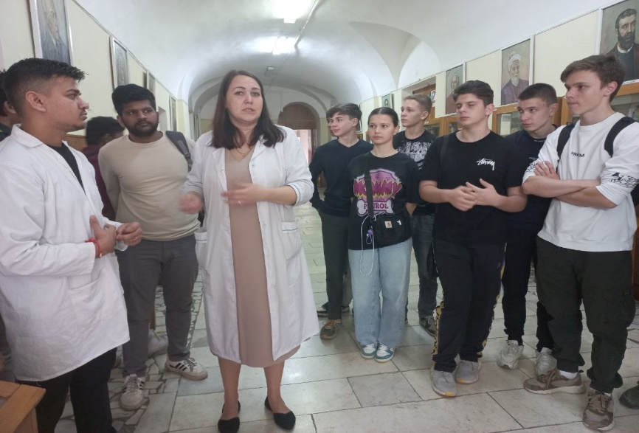
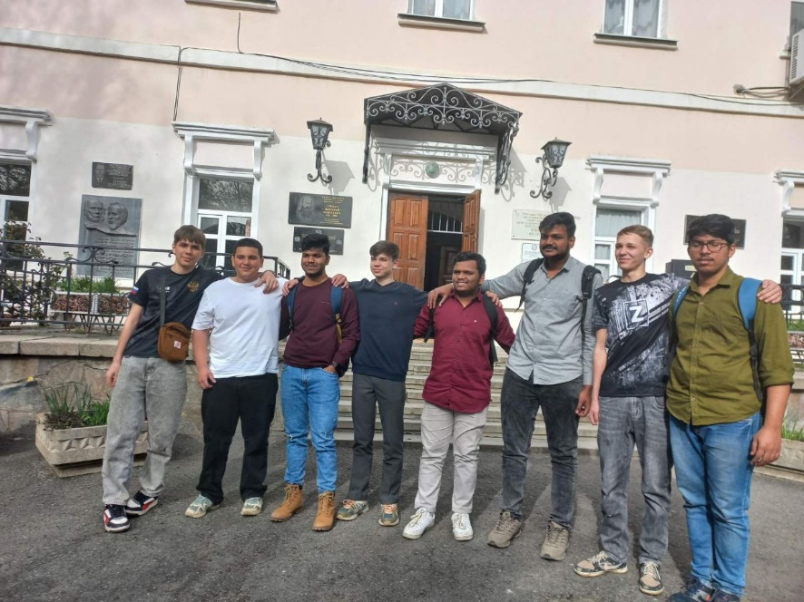
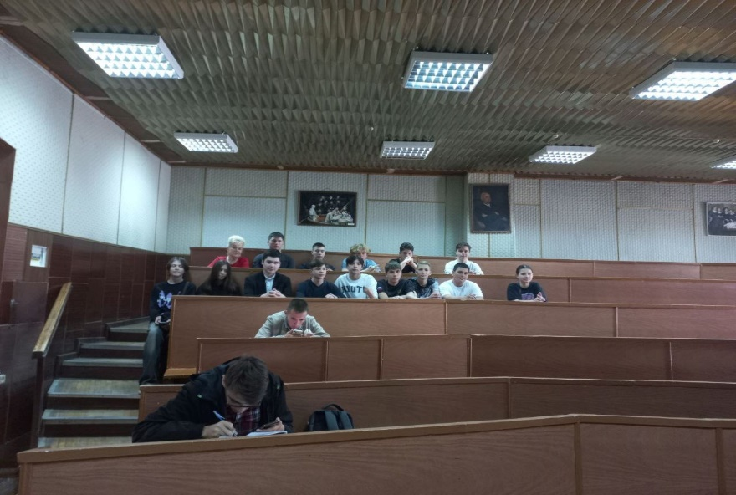
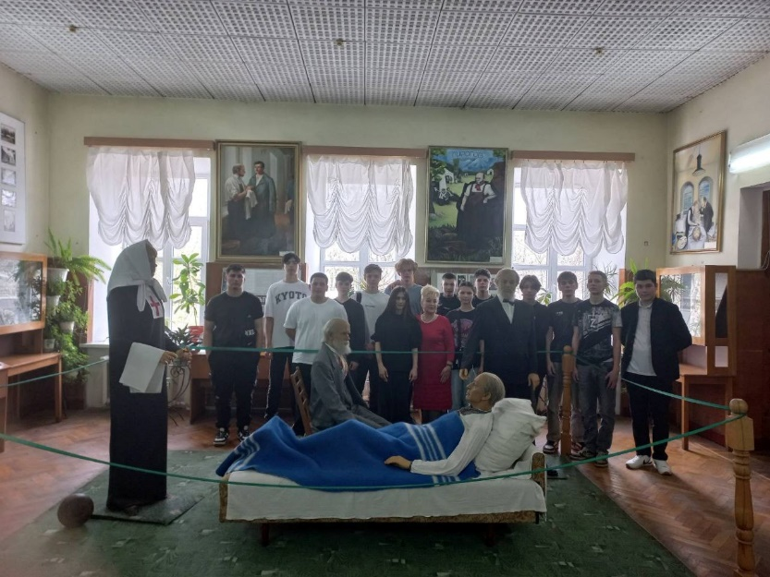
Посещение мединститута им.Георгиевского, г.Симферополь в рамках предметной недели с целью преемственности

Slide 4
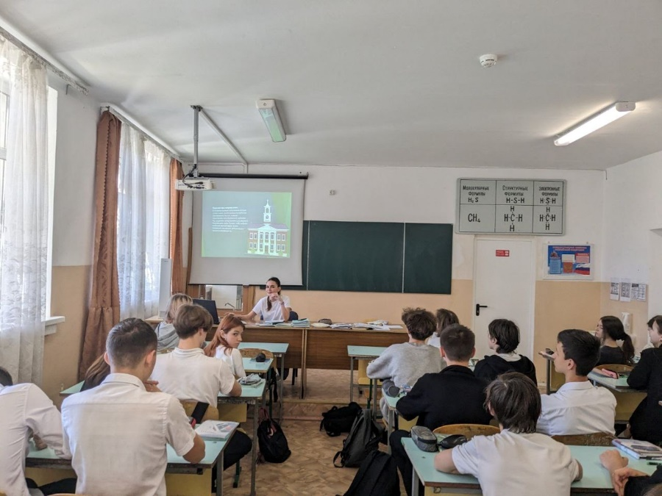
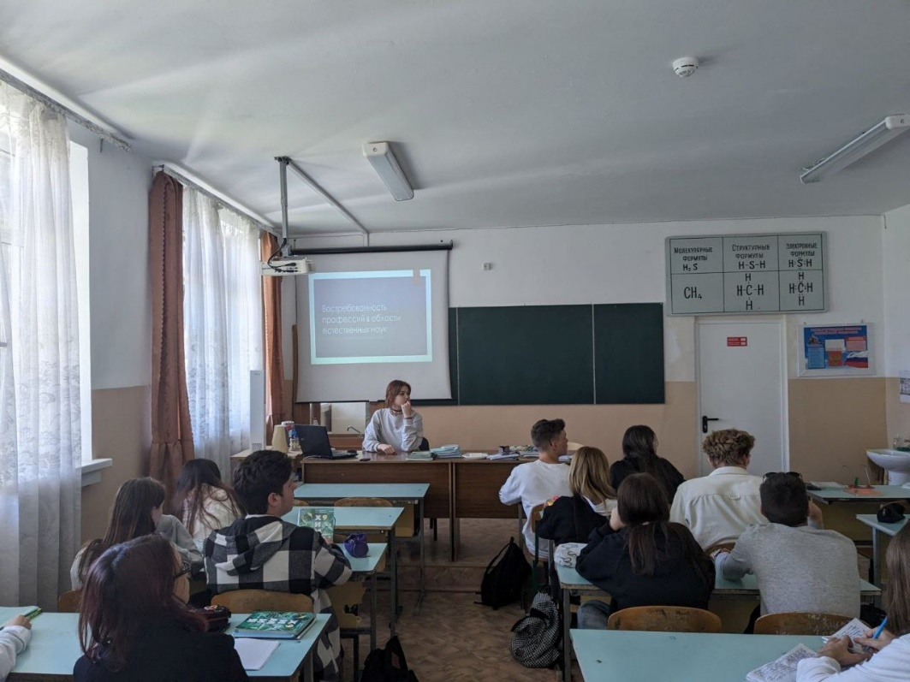
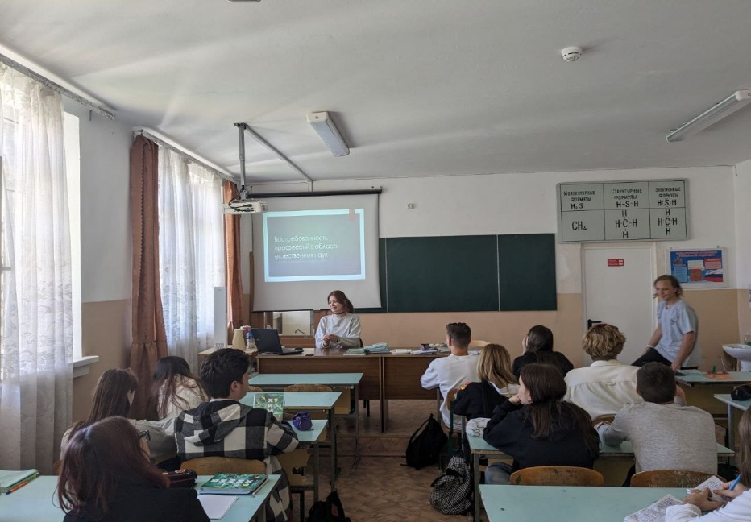
Урок-беседа «Востребованные профессии в области естественных наук (химия, биология, география).

Slide 5
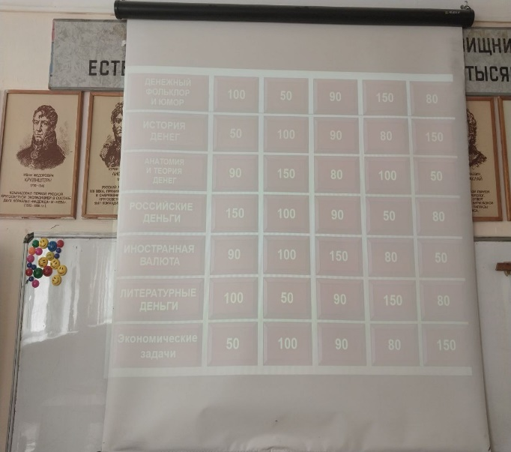
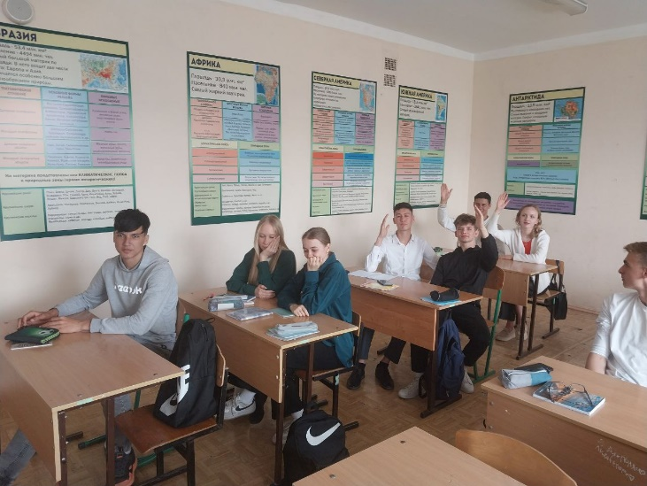
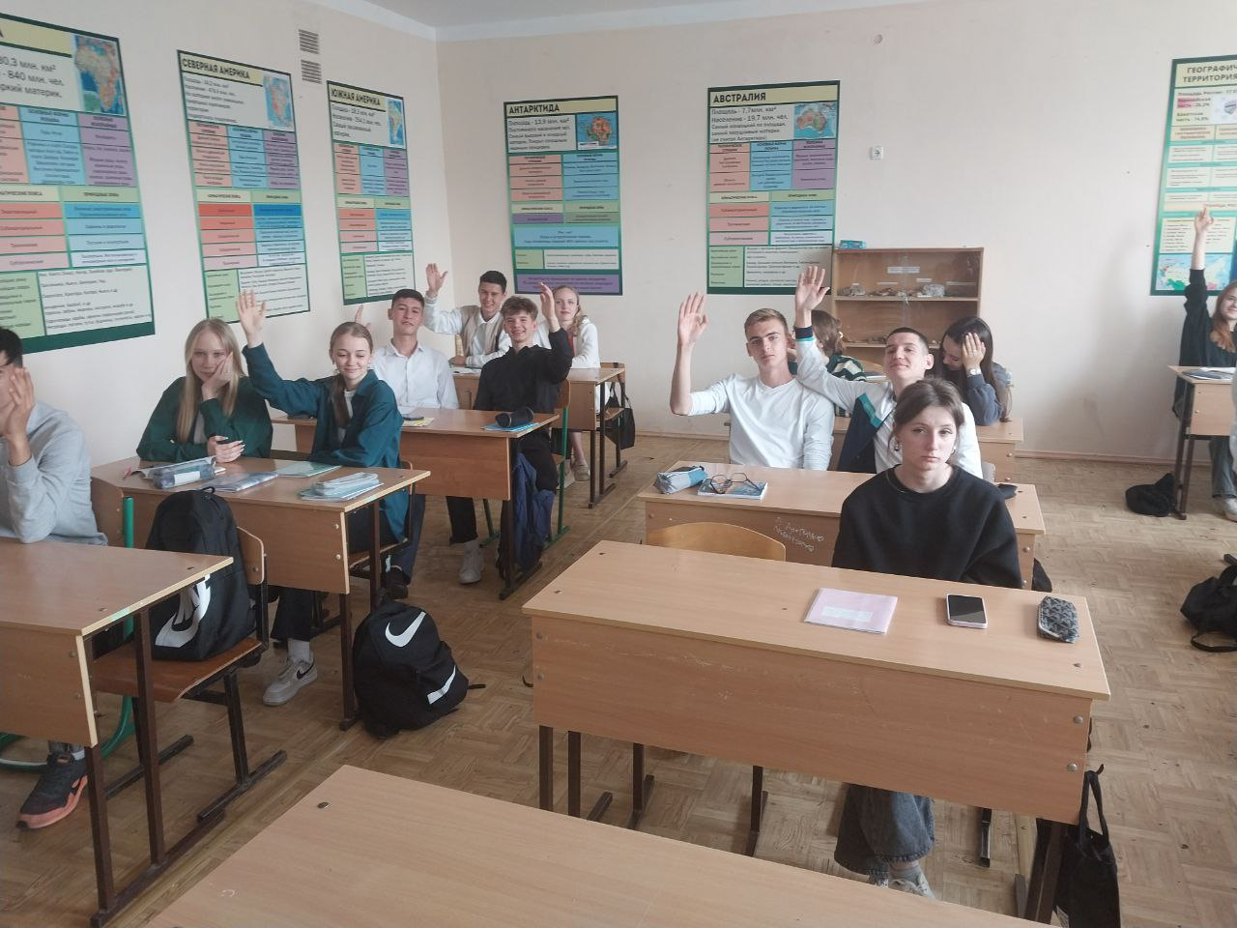
Игра-викторина «Финансовая грамотность в географии»

Slide 6
Спасибо за внимание!

